Slide 1
Развитие психомоторики и зрительно-двигательной координации у детей дошкольного возраста с ЗПР
МБОУ «Школа равных возможностей» г. Химки
Подготовила:
учитель-дефектолог
Каунова Антонина Григорьевна

Slide 2
Уровни психомоторных навыков и умений:
Творческие
действия: творческое самовыражение
Комплексные действия: объединение сложных движений в осознаваемые комплексы
Простые действия в ответ на стимул.
Двигательные умения и навыки: усвоены базовые действия в определённой сфере
Осознаваемые действия: умение следовать словесным инструкциям (увернуться от мяча, равновесие)
Сложные действия: образцы движений, сформированные из комбинаций простых движений (бег, прыжки)

Slide 3
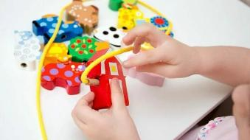
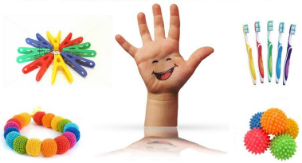
Пcихомоторика – совокупность сознательно регулируемых двигательных актов, связанных с психическими процессами (познавательными, речевыми и эмоционально-волевыми).
Зрительно-моторная координация – выполнение точных, координированных действий под контролем зрения, т.е. в «системе глаз - рука»

Slide 4
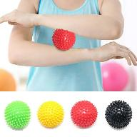
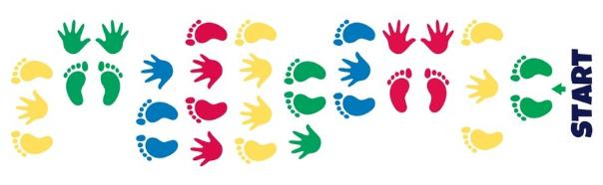
Нарушения психомоторного развития у детей с ЗПР
Нарушение двигательного тонуса;
Слабо развиты тонкие дифференцированные движения пальцев рук;
Нарушение одновременности движений и разноименной координации;
Затруднение в создании двигательной программы, в ее автоматизированном воспроизведении;
Недостаточность ритмичности, трудности переключения;
Наличие стереотипных лишних движений.

Slide 5
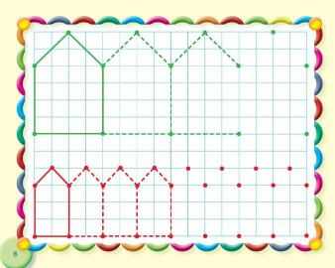
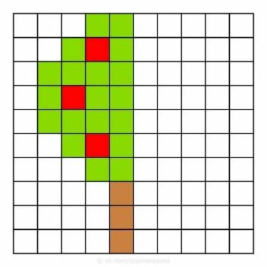
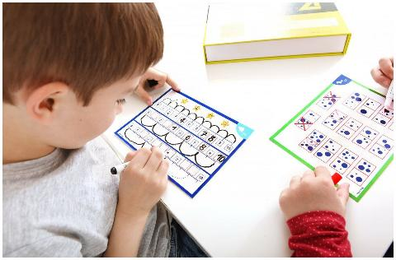
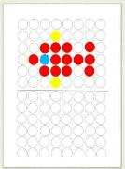
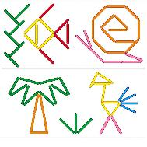
Нарушения зрительно-моторной координации
Причина отставания развития зрительно-моторной координации заключается в нарушении работы механизма, обеспечивающего совместную работу зрительной и двигательной систем. То есть, зрительная и двигательная системы плохо взаимодействуют друг с другом.

Slide 6
Коррекционно-развивающая работа по развитию психомоторных функций направлена на:
развитие способности к согласованию, ритмичности движений;
развитие умения удерживать равновесие, ориентироваться в пространстве;
дифференцировку мышечных усилий, поддержание оптимального мышечного тонуса;
мелко-моторную организацию движений.

Slide 7
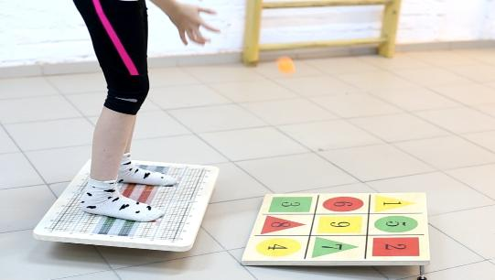
Развитие координации и умения держать равновесие
Упражнения или игры с:
отбиванием мяча от наклонной плоскости или ракеткой;
подкидыванием мяча и его ловлей;
упражнениям с мешочками.

Slide 8
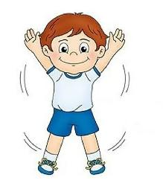
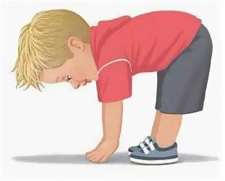
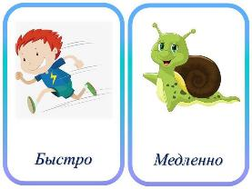
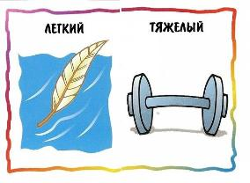
Упражнения на развитие мышечных дистоний
Эти упражнения направлены на расширение диапазона движений по следующим параметрам: быстрые — медленные, мягкие — жесткие, сильные — слабые, тяжелые — легкие, непрерывные — отрывистые, свободные — с сопротивлением.

Slide 9
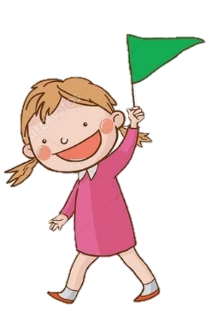
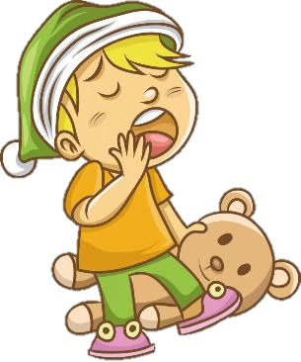
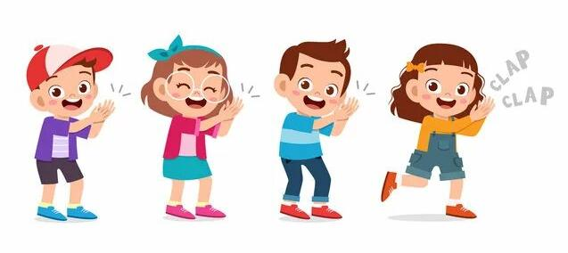
Формирование навыков внимания и преодоления стереотипов
Упражнения строятся по следующему принципу: задается условный сигнал (хлопок, колокольчик) и соответствующая ему реакция.
«Стоп-упражнения»,
«Зеваки»,
«Условный сигнал»,
«Хлопки».

Slide 10
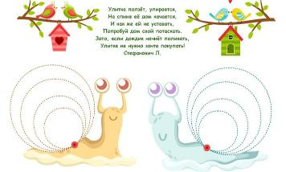
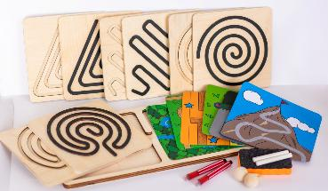
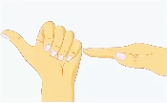

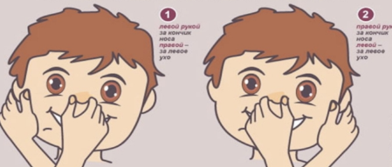
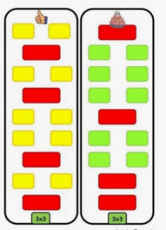
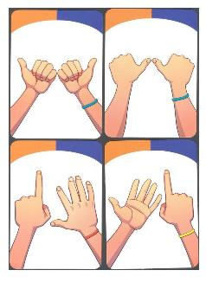
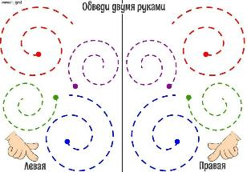
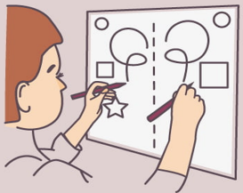
Кинезиологические упражнения
Перекрестные телесные упражнения - «Ладошки», «Кулак — ладонь», «Ухо — нос», «Ритмичный рисунок», «Колечко», «Лезгинка».

Slide 11
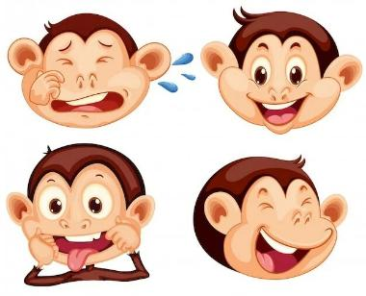
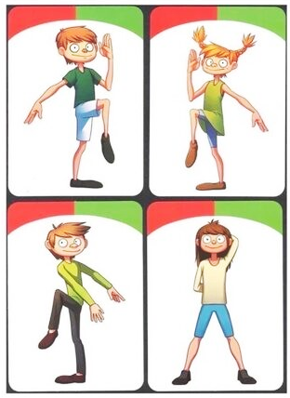
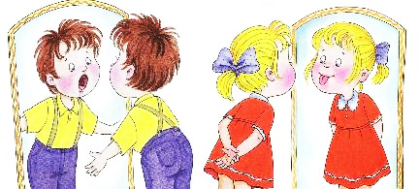
Развитие зрительно-моторной координации
1. Представления о собственном теле:
Дидактические игры: «Познакомимся с собой», «Покажи правильно», «Части тела», «Обезьянки строят рожицы», «Правильное и Неправильное зеркало».
Самомассаж: упражнения - «Обезьяна расчесывается», «Ушки», «Веселые носики».
Соматогностические, тактильные игры: упражнения - «Повтори позу», «Телесные фигуры, буквы и цифры», «Рисунки и буквы на спине и на ладонях».

Slide 12

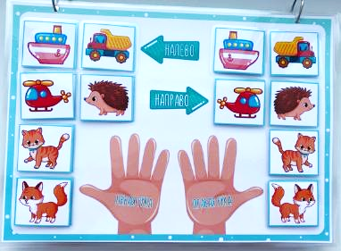
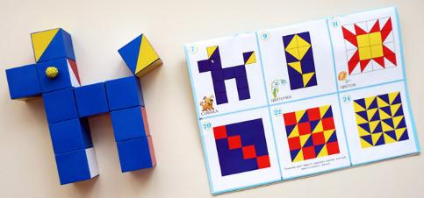
Развитие зрительно-моторной координации
2. Ориентировка в окружающем пространстве
Упражнения и игры - «Положи предмет», «Кто стоит близко, а кто далеко?», «Угадай, что изменилось?», «С какой стороны звук?»,
Выполнение задания по инструкции - «Встань на нужно место», «Флажок».

Slide 13
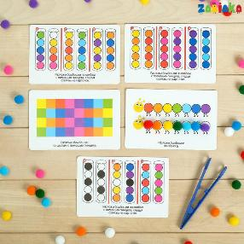
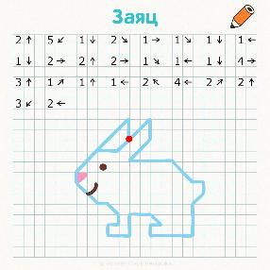
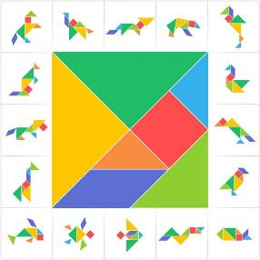
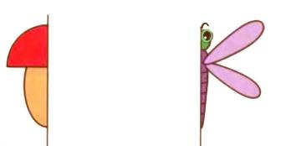
Развитие зрительно-моторной координации
3. Ориентировка на плоскости и листе бумаги
Упражнения - «Рисунки двумя руками по заданному образцу», «Путь муравьишки», «Загадочный контур», «Продолжи орнамент»;
Выкладывание разных узоров из мозаики по образцу;
Выкладывание рисунков из палочек по образцу;
Упражнения - «Продолжи ряд», «Копирование фигур», «Дорисуй левую (правую) половинку рисунка», «Нарисуй такой же», «Графические диктанты», Танграм.

Slide 14
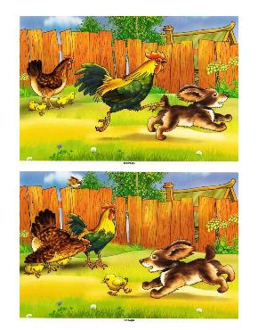
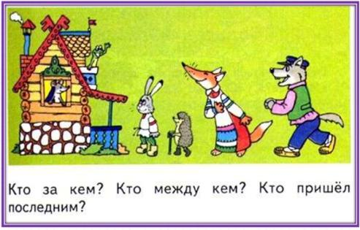
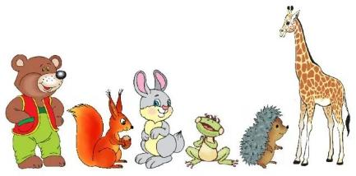
Развитие зрительно-моторной координации
4. Понимание и употребление грамматических конструкций, выражающих пространственные отношения
Упражнения – «Спереди - сзади», «Право - лево», «Кто стоит впереди», игра «Не зевай, соседей называй», «Кто за дедом, кто за внучкой», «Кто убежал и где он стоял?», «Кто где стоит?», «Встань перед Катей, Колей, Мишей», «Назови того, кто перед (за) тобой», «Логические задачи».

Slide 15
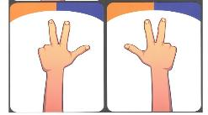
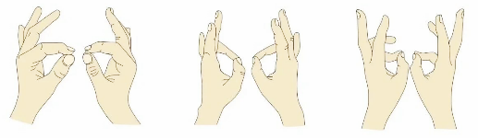
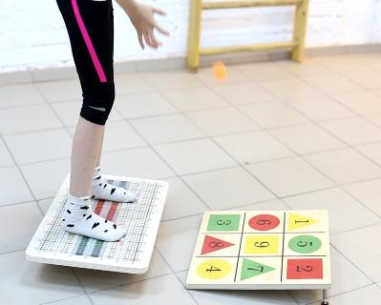

Спасибо за внимание!

